Slide 1
경영통계학 제1장
통계학은 어떤 학문인가?
What is Statistics?
1.1

Slide 2
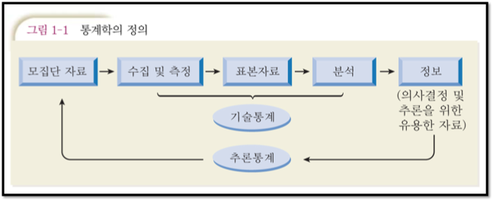

통계학의 정의
통계학이란 관심의 대상이 되는 자료를 수집,정리,분석하여 올바른 정보를 추출하고 이를 토대로 불확실한 사실에 대해 합리적인 판단을 내리며 미래를 예측하는 방법을 연구하는 학문이다.

Slide 3
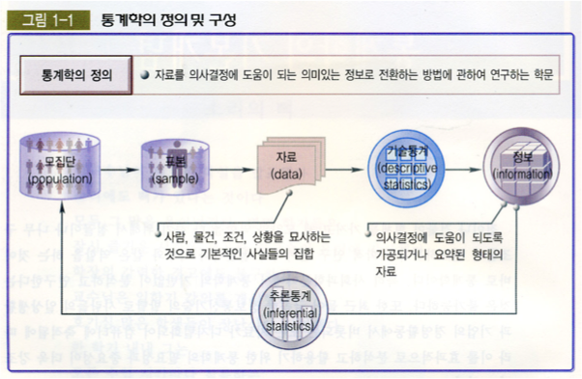
통계학의 정의 및 구성

Slide 4

통계학은 어떤 학문인가
“통계학은 데이터로부터 정보를 얻는 하나의 방법론이다”
통계학(Statistics)
데이터(Data)
정보(Information)
1.2

Slide 5
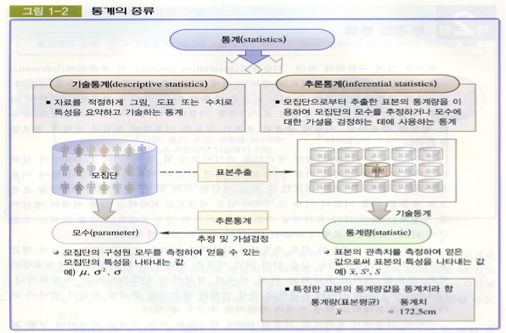
통계학의 종류

Slide 6
기술통계학 Descriptive Statistics
-기술통계학은 데이터를 편리하고 정보를 나타내는 방식으로 정리, 요약, 설명하는 방법을 다룬다.
-기술통계학의 한 가지 형태는 통계전문가들이 유용한 정보를 추출하기 쉽게 데이터를 설명하는 그래프 기법 (graphical techniques)이다.
제2장에서는 다양한 그래프 기법들이 제시된다.
1.9

Slide 7
기술통계학 Descriptive Statistics
-기술통계학의 다른 형태는 데이터를 요약하는 수치 기법(numerical techniques)이다.
-평균(mean)과 중앙값(median)은 데이터의 중심 위치를 나타내기 위해 널리 사용되는 척도이다. (대표값)
-범위(range), 분산(variance), 표준편차(standard deviation)은 데이터의 변동성을 나타내기 위해 사용되는 척도이다. (변동량)
제3장에서는 데이터의 다른 특성들을 나타내는 수치 통계척도들이 제시된다.
1.10
Notes:
더 많은 척도:
MAX, MEAN, MODE
IQR, 표준오차

Slide 8
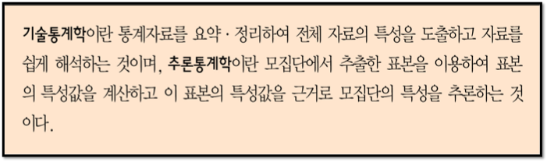
기술통계학의 정의

Slide 9
통계학 개념
모집단(Population)
-모집단(population ) 은 통계전문가가 관심을 가지고 있는
모든 항목들의 그룹(집합)이다.
-일반적으로 매우 크고 종종 무한히 클 수 있다.
예. 국회의원선거-광주 동구의 총유권자
표본(Sample)
-표본(sample) 은 모집단으로부터 추출된 데이터 집합이다.
-매우 크기도 하지만 모집단보다는 작다.
예. 예제 12.5에서 선거일에 출구여론조사가 이루어진 765명의 유권자로 구성된 표본
1.23

Slide 10
통계학 개념
모수(Parameter)
-모집단(population)의 기술적 척도.
통계량(Statistic)
-표본(sample)의 기술적 척도
1.24

Slide 11
통계학 개념
Population
Sample
부분집합
Parameter
Statistic
모집단은 모수들을 가지고 있다.
표본은 통계량들을 가지고 있다.
1.25

Slide 12
추론 통계학
기술통계학은
분석되는 데이터를 설명(기술)해주지만,
모집단에 관한 결론을 내리거나 추론을 할 수 없다.
따라서 통계학의 다른 분야인 추론통계학(inferential statistics)이 필요하다.
추론통계학도 다양한 방법을 가지고 있으나
표본데이터에 기초하여 모집단의 특성에 대해 판단하거나
추론하기 위해 사용된다.

Slide 13
통계학 추론 Statistical Inference
-통계적 추론(Statistical inference) 은 표본데이터에 기초하여 모집단에 관한 추정,예측, 의사결정을 하는 과정(process)이다.
Sample
통계적 추론
Statistic
Parameter
표본의 통계량에 기초하여 모집단의 모수에 관하여 무엇을 추론할 수 있는가?
1.28

Slide 14
통계학 추론 Statistical Inference
-모수(parameters)에 관한 추론을 하기 위해 통계량( statistics)이 사용된다.
-표본(sample)데이터에 기초하여 모집단(population)에 관한 추정, 예측, 결론을 얻을 수 있다.
1.29

Slide 15
통계학 추론 Statistical Inference
논거:
대모집단에서는 모든 구성원 각각을 조사하는 일이 가능하지도 않고 비용이 많이 든다.
표본을 추출하고 표본으로부터 모집단에 관한 추정치를 구하는 것이 더 쉽고 비용이 덜 든다.
그러나: 표본으로 구해지는 결론과 추정치들은 항상 옳은 것이 아니다.
이와 같은 이유로, 통계적 추론에 신뢰의 척도, 즉 신뢰수준(confidence level) 과 유의수준(significance level)이 도입된다.
1.30

Slide 16
신뢰수준과 유의수준
신뢰수준(confidence level ):
표본추출이 여러 번 반복되는 경우 추정결과 정확하다는 것을 증명한는 표본의 비율.
95%의 신뢰수준은 추출된 여러 개의 표본에서 추정치가 정확하다는 것을 증명하는 표본의 비율이 95%라는 것을 의미.
유의수준(significance level ):
표본추출이 여러 번 반복되는 경우, 추정결과 부정확하다는 것을 증명한는 표본의 비율.
5%의 유의수준은 추출된 여러 개의 표본에서 추정치가 부정확하다는 것을 증명하는 표본의 비율이 5%라는 것을 의미.
1.31

Slide 17
신뢰수준과 유의수준
만일 α 가 유의수준을 나타낸다면, 신뢰수준은 1 – α.
- 신뢰수준과 유의수준은 대립된 개념.
신뢰수준(Confidence Level)
+ 유의수준(Significance Level)
= 1
1.32

Slide 18
신뢰수준과 유의수준
여론조사데이터와 관련하여 다음과 같은 뉴스를 들었다고 하자.
“이 여론조사는 표본오차가 3.4% 포인트이다.” 또는 “이 여론조사는 3.4% 포인트 내에서 또는 20번 중 19번 에서 정확한 것으로 여겨진다.”
이 경우에 신뢰수준은 95% (19/20 = 0.95)인 반면 유의수준은 5%이다.
1.33
Notes:
표준오차(Standard Error) = sigma / sqrt(n)
표본오차(Sampling Error) = 모집단을 대표하는 표본을 잘 못 구성해야 발생하는 오차로서, 편향(bias)와 우연(chance)으로 발생할 수 있다.
편향: 표본 추출방법 개선
우연: 표존의 크기를 증가
오차한계: 허용할 수 있는 모수의 추정 구간. Z*SE

Slide 19
표본오차와 신뢰수준의 이해
‘95% 신뢰수준에서 표본오차는 ±4.4%이다.’
신뢰수준이 95%는 이 여론조사를 95% 믿을 수 있다(X)
같은 조사를 100번 하면 표본오차 범위 내에서 같은 결과가 나올 횟수가 95번.
표본오차는 표본의 크기가 커질수록 줄어들고, 작아지면 늘어난다.
예로서:
신뢰수준이 95%이고 포본오차가 ±3%인 여론조사 결과 A후보의 지지율은 40%, B후보의 지지율은 36%.
같은 조사를 각각 다른 표본을 뽑아 100번 시행했을 때
95번은 A후보 지지율이 37~43%,
B후보 지지율이 33~39% 범위 내에서 나온다는 뜻
두 후보의 지지율이 중복되는 구간이 있어, 역전이 가능
1.33
Notes:
표준오차(Standard Error) = sigma / sqrt(n)
표본오차(Sampling Error) = 모딥단을 대표하는 표본을 잘 못 구성해야 발생하는 오차로서, 편향(bias)와 우연(chance)으로 발생할 수 있다.
편향: 표본 추출방법 개선
우연: 표존의 크기를 증가
오차한계: 허용할 수 있는 모수의 추정 구간. Z*SE

